Slide 1

期末報告-r09631007_CNN
R09631007 吳乙澤 生物機電工程學系

Slide 2
01
資料集介紹

Slide 3
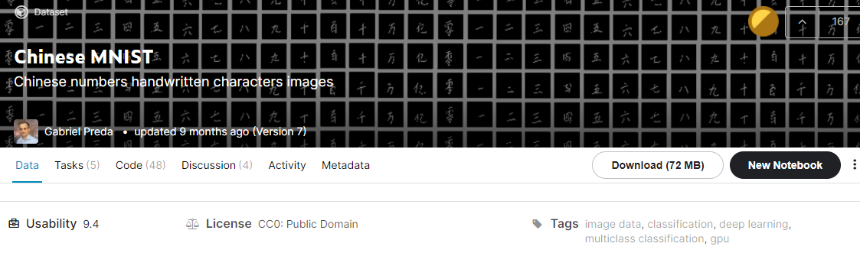

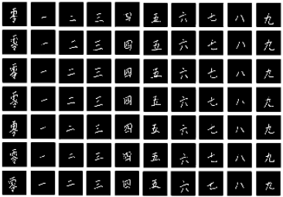
Chinese MNIST Dataset
來自 的資料
可從Kaggle下載下來 https://www.kaggle.com/gpreda/chinese-mnist
資料集是由 100 個中國受測者在A4紙上的
空格處書寫出來的 (每人重複書寫十次)

Slide 4
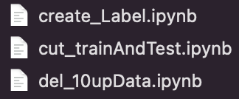
切分Chinese MNIST Dataset
本資料集共有15000張，影像種類有零、一、二、三、四、
五、六、七、八、九、十、百、千、萬、億等十五個類別
Inanalysis2 只支援十個類別，因此需另外處理類別問題
15000
10000
10000
6000:4000
6000:4000
Label 6000:4000

Slide 5
資料集的特徵和目的
資料集的輸入
image | 受試者編號 | 受試者重複次數 | 數字 | 圖片編號
Ex 1 : | 1 | 1 | 2 | Input_1_1_2
EX 2 : | 42 | 3 | 8 | Input_42_3_8
資料集的輸出
訓練任務 :
Label (0~9)
以CNN演算法訓練以上輸入資料，進而來分類輸出(中文手寫數字)

Slide 6
02
訓練演算法和策略

Slide 7
使用的演算法
1. In_oneLayerCNN：系統預設的CNN層，只有一層卷積層
2. r09631007_CNN：自己寫的CNN，有四層卷積，兩層全連接
Normalize 0~1
My Code
Outlier Filter

Slide 8
訓練策略
Step 1 : 先用In_oneLayerCNN測試，測試結果如下所示
最低的F-Score | Confusion Matrix最低為真的比率
0.9406 | 0.89
Step 2 : 使用 r09631007_CNN演算法對資料做訓練
Step 2/3 重複，直到F-Score接近1
Step 3 : 觀察Step2結果，修改參數以增進模型的準確度

Slide 9
03
訓練結果和Demo

Slide 10
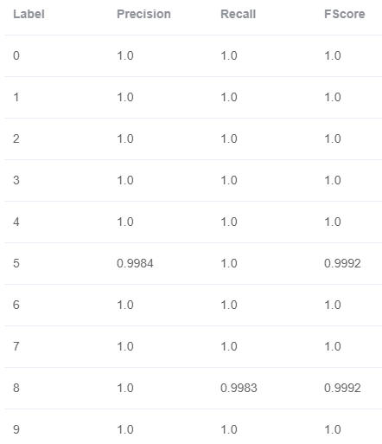
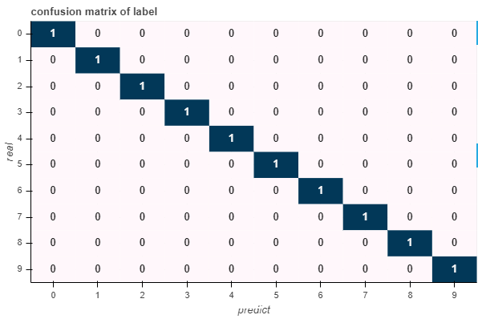
最終訓練結果
修改r09631007_CNN的參數，加大Epochs和全連接層層數
獲得訓練結果如下所示
最低 F-Score | Confusion Matrix
0.9992 | 1

Slide 11
Inanalysis2 平台 Demo
http://140.112.26.241:8009/#/

Slide 12
04
結論

Slide 13
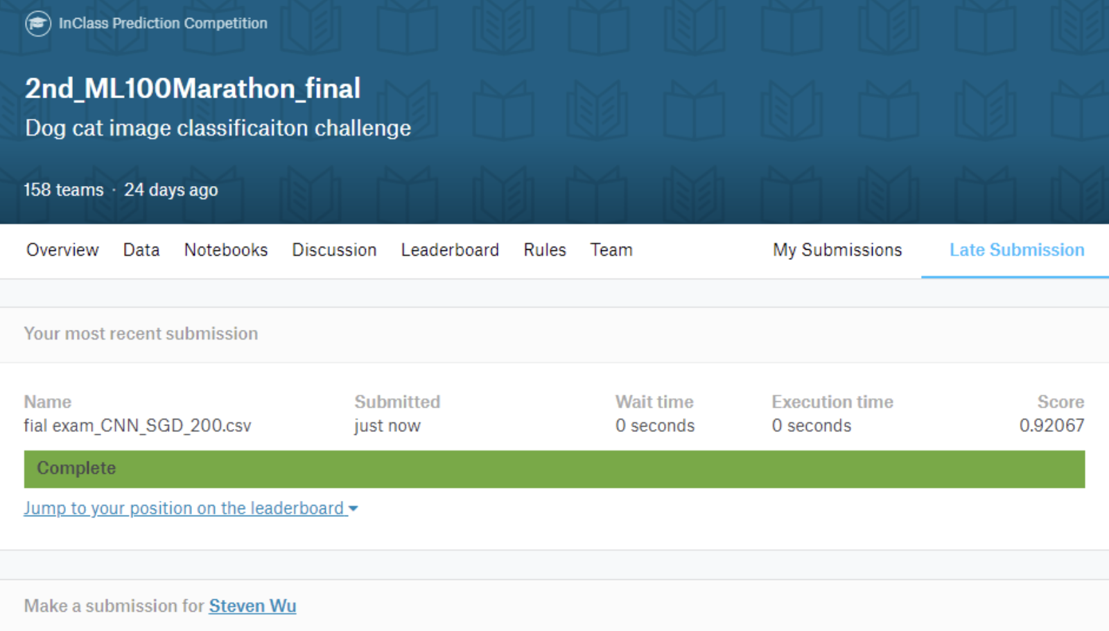

結論
曾在資料平台Kaggle上做過貓狗資料集辨識
當時是透過本機的GTX -1060顯卡做訓練的
學習到如何根據系統制定的規範
寫出適當的Python檔和JSON檔

Slide 14
THANKS

